Slide 1
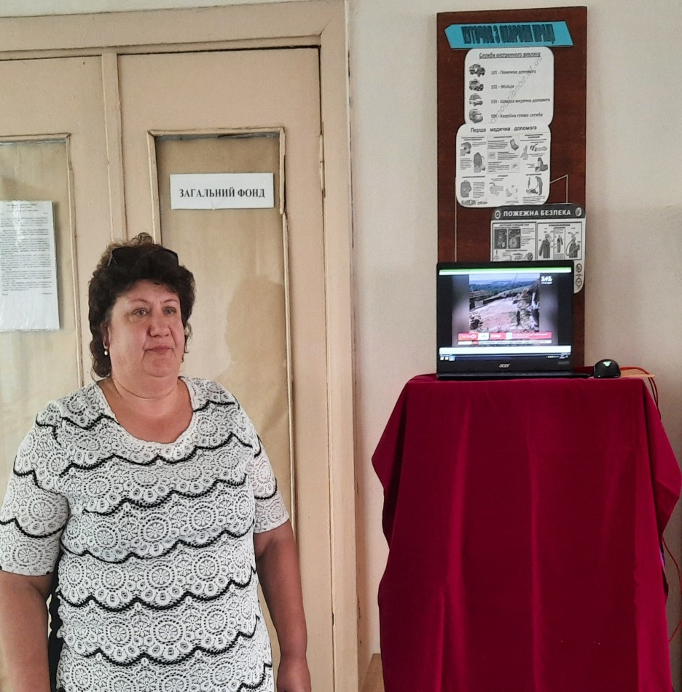
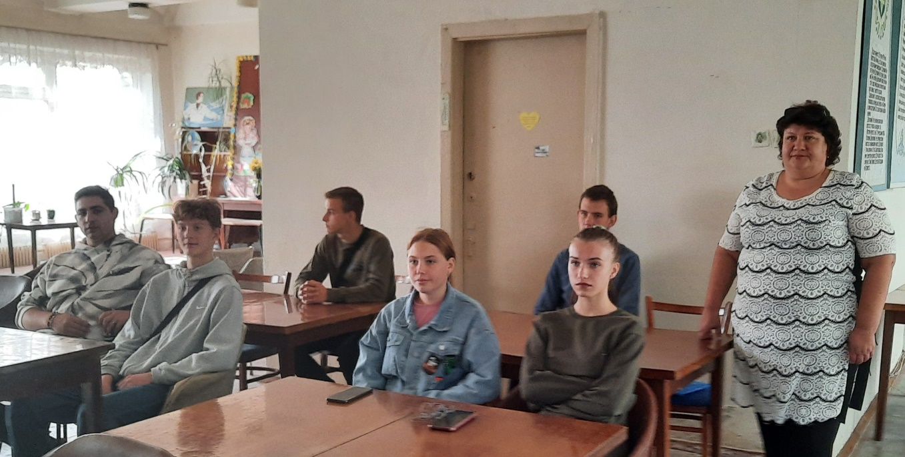
Відео перегляд:
«Історія Українського козацтва»

Slide 2
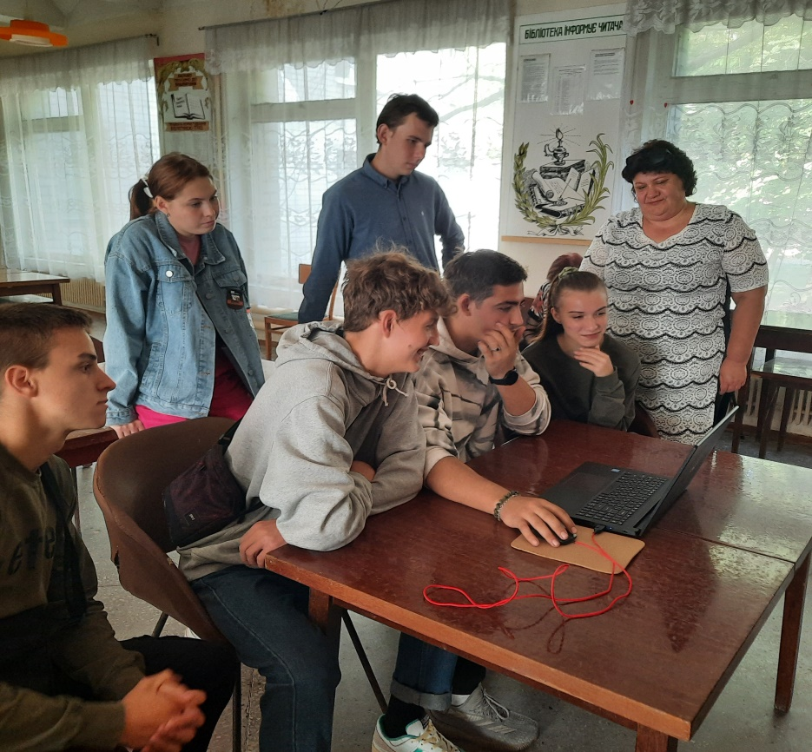
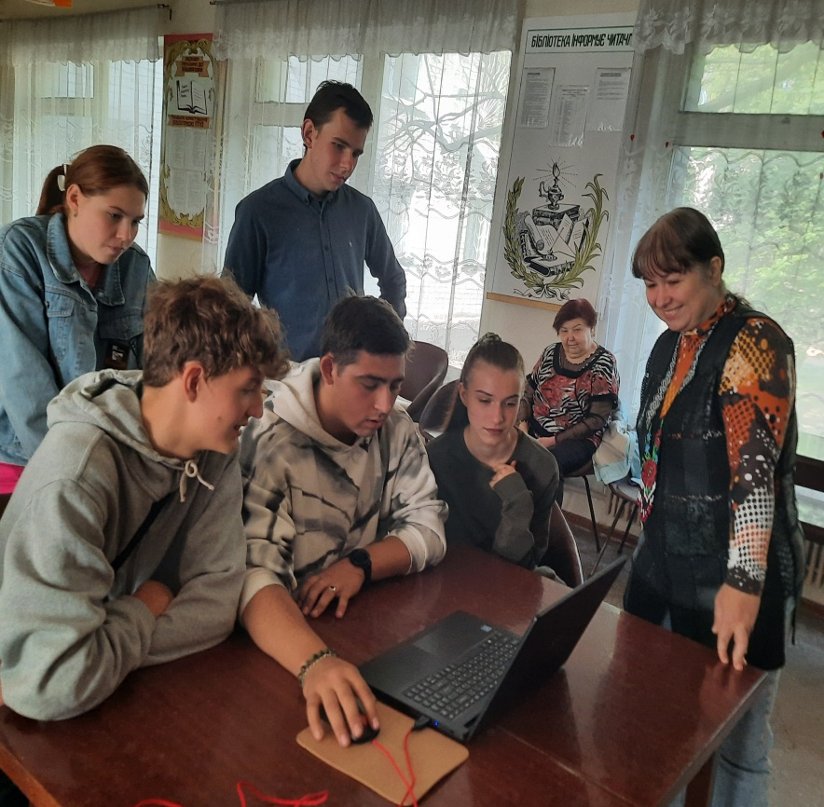
Інтелектуальна літературна гра – вікторина:
«Козацькому роду, нема переводу»

Slide 3
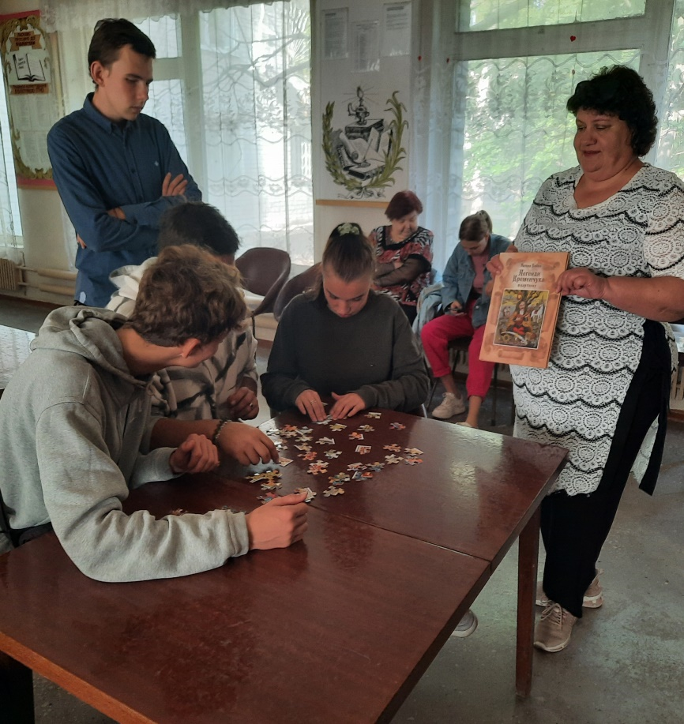
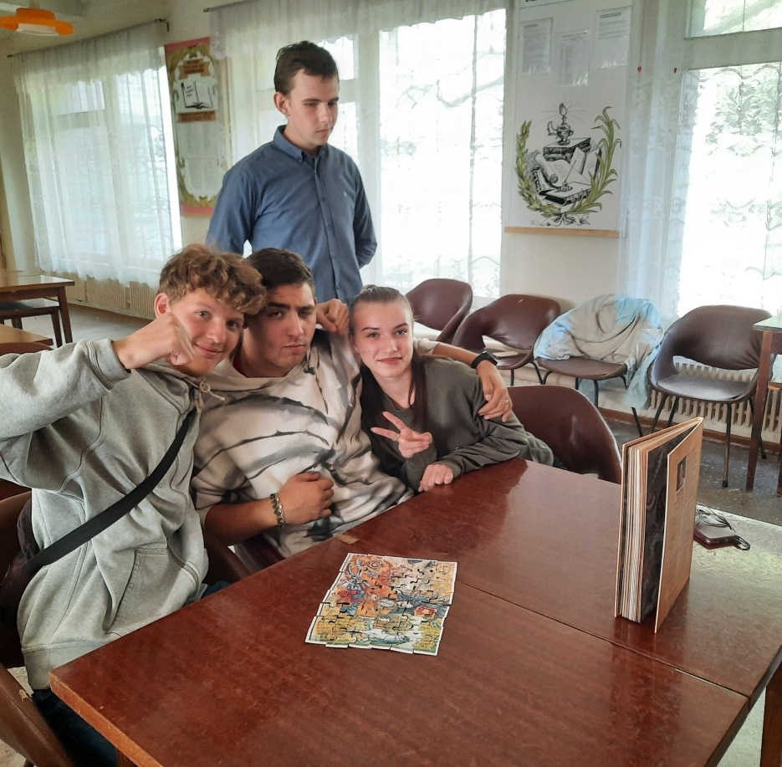
Командна гра:
«Склади пазл»

